Slide 1

Specifické skupiny podnikatelů 2
Prezentace č. 7
doc. Ing. Jarmila Duháček Šebestová
Podnikání

Slide 2

Podnikání mladých a podnikání žen
Jak podnikají tyto skupiny?
Jaké překážky musí překonat?
Lze využít moderní metody řízení?
.
Struktura přednášky

Slide 3
Podíl podnikatelů na celkovém počtu pracujících v ČR se snižuje. V roce 2017 dosáhl 17,1 %.
Přesto stále patříme mezi země s jejich nejvyšším zastoupením v celé EU 28. Více než polovina podnikatelů má problémy spojené s jejich prací, nejvíce si stěžují na administrativní zátěž a opožděné platby.

Slide 4
Dle ČSÚ, 2018
Podle výsledků Výběrového šetření pracovních sil (VŠPS) dosáhl počet osob v hlavním zaměstnání v roce 2017 celkem 5 221,6 tis. To je vůbec nejvyšší počet v historii samostatné České republiky. K růstu počtu pracujících v posledních letech však přispívá hlavně zvyšování počtu zaměstnanců. Počet sebezaměstnaných včetně pomáhajících rodinných příslušníků vzrostl jen o 28,1 tis. především díky růstu počtu podnikatelů bez zaměstnanců, tj. osob pracujících na vlastní účet. Výsledkem tohoto vývoje je pokles podílu sebezaměstnaných na celkovém počtu pracujících. V roce 2017 dosáhl 17,1 %, a to je o 0,6 p. b. méně než v roce 2010.

Slide 5
Podnikání mladých - CRIF - Czech Credit Bureau, 2016
V roce 2015 začalo podnikat více než 48 tisíc mladých lidí. Oproti roku 2010, kdy se jich do podnikání pustilo téměř 71 tisíc, se počet nově registrovaných mladých podnikatelů do 35 let snížil o třetinu.

Slide 6
Bariéry

Slide 7
Motivátory

Slide 9
Vzory

Slide 10
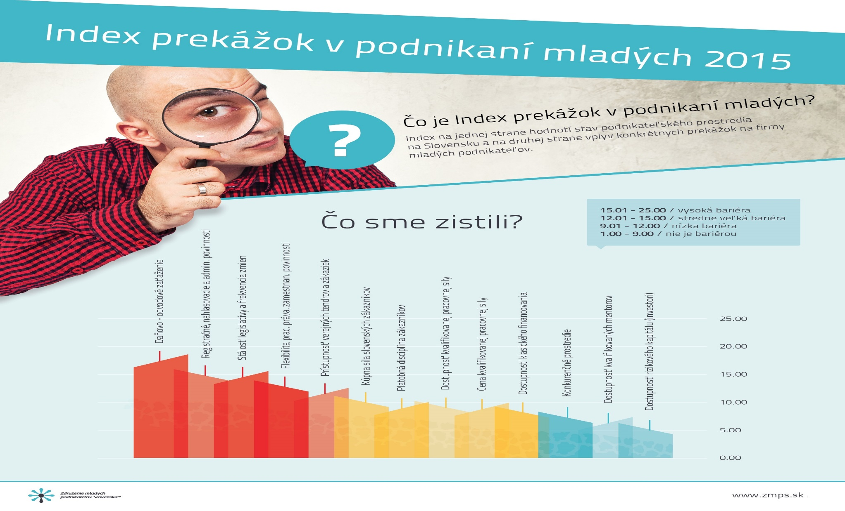

Slide 11
Podnikání žen

Slide 12
Podnikání žen a mužů - genderové rozdíly
Předpojaté názory na základě pohlaví mohou mít skutečně zásadní vliv na motivaci žen vstoupit do světa podnikání.
Na ženu je i v dnešní vyspělé společnosti stále ještě pohlíženo jako na opatrovatelku rodinného krbu, nikoliv jako na živitelku rodiny.
Začínající podnikatelky proto musí vykazovat mnohem větší odhodlanost než jejich mužské protějšky, protože jejich výchozí bod pro podnikání kvůli stereotypům není stejný.
Pro ženu rozhodnutou zahájit podnikání je velmi důležité odstranit negativní aspekty, jež brání úspěšné podnikatelské činnosti.

Slide 13
Ženy a trh práce
Míra zapojení žen do pracovního procesu je ve všech zemích mnohem menší než u mužů," uvádí zpráva Organizace pro hospodářskou spolupráci a rozvoj (OECD) z roku 2008. „V zemích, které jsou členy OECD, je v průměru 60 % zaměstnaných žen."

Slide 14

Specifika zaměstnávání
Vyšší nárok na flexibilitu dle výzkumu Mezinárodní organizace práce (ILO) v roce 2008
Nerovnost platů – v průměru 17% méně
„Skleněný strop“-omezený kariérový postup

Slide 15
Překážky, utvářející skleněný strop
Společenské bariéry
Informační bariéry
Bariéry odlišnosti
Zvyklosti trhu práce
Sítě neformálních vztahů
Nedostatky v zákonech

Slide 16
Základní strategie, jak se vyrovnat
Kombinace úlohy rodina-práce, žena-podnikatelka= model „SUPERŽENA“
Odbourání handicapů v individuální strategii

Slide 17
Řešení – samostatné podnikání žen
„podnikání žen stává stále důležitější částí hospodářského prostředí mnoha zemí a může zásadně přispět k hospodářskému růstu zemí s nízkými/středními příjmy.„
Global Entrepreneurship Monitor

Slide 18
Podpora podnikání žen v ČR
Asociace podnikatelek a manažerek
Podnikatelky.cz
Podnikanizen.cz
Projekt „Podnikavá žena“
Podpora z Fondů EU

Slide 19
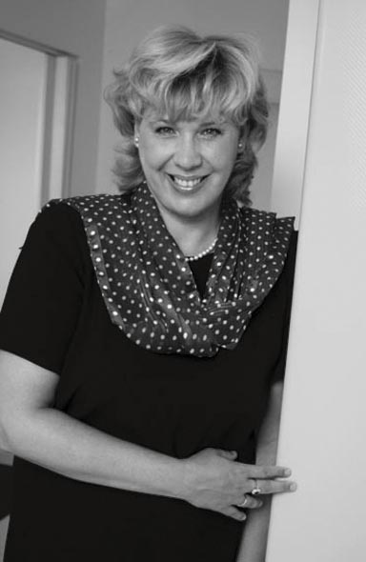
Úspěšná podnikatelka, matka Olga Girstlová
zakladatelka společnosti GiTy
Matka 4 dětí
Komunikační technologie
Pobočka i na Slovensku
Podnikatelka roku
Jako první Češka získala v Monaku v roce 1999 ocenění Vedoucí podnikatelka světa.
Pro ženy zavedla zkrácený pracovní úvazek nebo práci z domu, podnikové průkazky na cvičení a wellness.
Letos firmu prodala, věnuje se ekologickému stavitelství, oboru, který vystudovala

Slide 20
Svoboda organizovat si čas podle vlastní potřeby je láká pracovat na živnost je jen počáteční mýtus
V zemích Evropské unie se podíl žen na celkovém počtu podnikatelů také liší. Ale v žádné z těchto zemí není tak nízký jako v Česku (pouze cca 20%).
Například v Polsku a Rakousku se ženy na celkovém počtu podnikatelů podílejí téměř padesáti procenty, zatímco ve Francii a Spojeném království je podíl žen mezi podnikateli více než třetinový.

Slide 21
Moderní metody řízení
strategické plánování a využití moderních metod jen povzbuzuje podnikatele k využití konkurenčních výhod.
podniky, které plánují dosahují lepších výsledků, jsou více inovativní, zapojují se do kooperačních seskupení a mají vliv na rozvoj svých zaměstnanců

Slide 22
Kategorizace nástrojů řízení
1. Externí nástroje
Nástroje monitorující vnější prostředí podniku
Nástroje řízení vztahů se zákazníky (odběrateli)
Nástroje řízení vztahů s dodavateli
Nástroje řízení vztahů ke konkurenci
Nástroje řízení vztahů k veřejnosti (státu)
2. Interní nástroje
Nástroje monitorující vnitřní prostředí podniku
Vybrané nástroje řízení podniku
Možno použít i pro MSP

Slide 23
1. Externí nástroje řízení

Slide 24
A. Nástroje monitorující vnější prostředí podniku
PEST (PESTLE) analýza
SWOT analýza
Boston Consulting Group (BCG) analýza

Slide 25
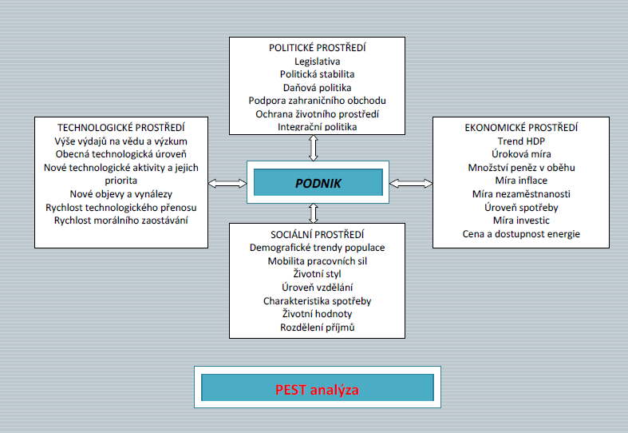
Příklad PEST

Slide 26
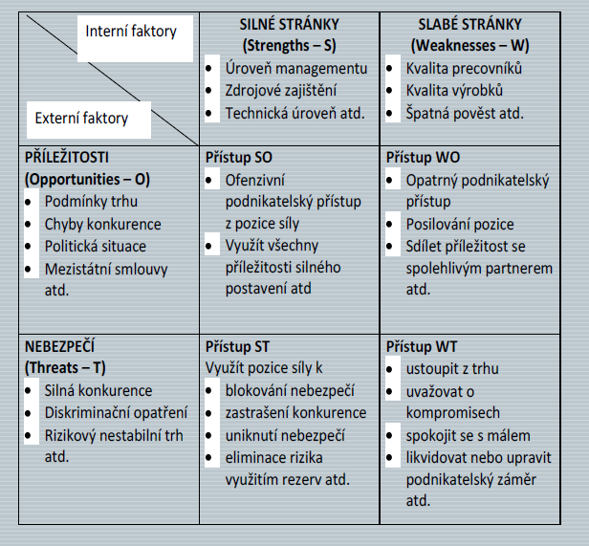
Příklad SWOT

Slide 27
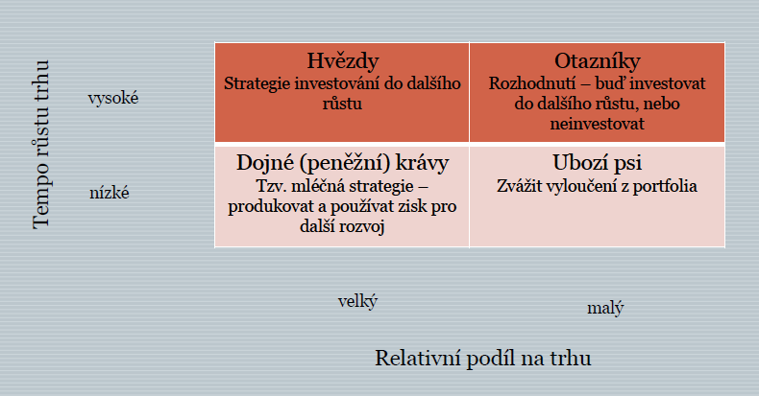
Příklad BCG

Slide 28
Další nástroje
Benchmarking=soustavný, systematický proces sledování a hodnocení firmy ve srovnání s jinými (špičkovými) firmami za účelem zvýšení efektivnosti vlastní firmy
Ranking =je certifikačním nástrojem, který je využíván bankovním i nebankovním sektorem a který ukazuje na finanční i nefinanční bonitu firmy.
Rating =je nástroj hodnocení firem formou sestavování pořadí (žebříčku) firem v předem vymezené firemní skupině podle předem stanovených ukazatelů (kriterií).

Slide 29
B. Nástroje řízení vztahů se zákazníky (odběrateli)
Value Management (hodnotový management) má za cíl maximalizovat celkovou výkonnost firmy tím, že identifikuje, měří a řídí faktory, které jsou akcelerátorem výkonnosti a tvorby hodnoty (value drivers).
Customer Value Analysis (analýza hodnoty pro zákazníka) umožňuje definovat skutečnou hodnotu nabízenou zákazníkovi ve srovnání s konkurencí.

Slide 30
B. Nástroje řízení vztahů se zákazníky (odběrateli)
Customer Relationship Management (řízení vztahů se zákazníky) je nosným nástrojem řízení podniku z hlediska jeho vztahů (komunikace) se zákazníky.
Key Account Management (řízení klíčových zákazníků) znamená systematický výběr, analýzu a řízení nejdůležitějších zákazníků.

Slide 31
C. Nástroje řízení vztahů s dodavateli
řízení dodavatelského řetězce=souhrn posloupností aktivit (činností, procesů) a toků (materiálových, informačních, finančních), které jsou nutné k úspěšnému zásobování zákazníků či trhů

Slide 32
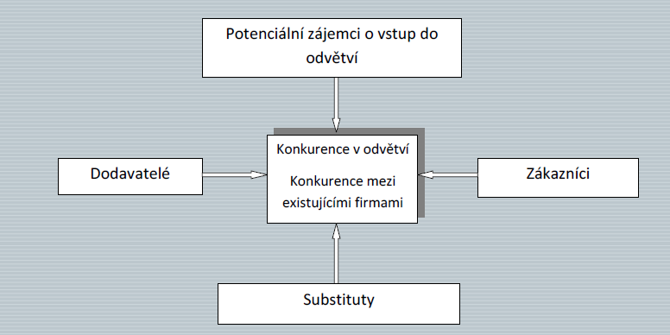
D. Nástroje řízení vztahů ke konkurenci
Competitive Intelligence (CI) je informační platforma, zaměřená na technologii zjišťování, sledování, shromažďování, analyzování a vyhodnocování informací o firmách, které tvoří konkurenční prostředí daného podniku s cílem odhalit slabé a silné stránky konkurence a identifikovat její tržní strategii.
Analýza pěti konkurenčních sil (Porter)

Slide 33
E. Nástroje řízení vztahů k veřejnosti (státu)
Corporate Identity (CI) – identita firmy =V identitě se koncentruje prakticky vše, co a jak firma dělá – od jejího poslání a podnikové filosofie, uznávaných hodnot, strategie, vlastní produkce , jednání se zákazníky, zaměstnanci, stylu řízení, vztahu k okolí až po její prezentaci navenek
Public Affairs (též Legal & Corporate Affairs, či Government Relations) je rozsáhlým souborem aktivit zahrnujícím identifikování, vyhodnocování, plánování a reagování na příležitosti a rizika vznikající v důsledku politických a správních rozhodnutí státu, která mají vliv na podnikající subjekty či jiné organizace.
Public relations (vztahy s veřejností) jsou techniky a nástroje, pomocí kterých instituce nebo firma buduje a udržuje vztahy se svým okolím
Public Private Partnership (partnerství veřejného a soukromého sektoru) je obecně uznávaným způsobem zajištění veřejných služeb nebo veřejné infrastruktury

Slide 34
2. Interní nástroje řízení

Slide 35
a) Nástroje monitorující vnitřní prostředí podniku
VRIO analýza jako základní metodický prostředek strategického přístupu hledá konkurenční výhodu podniku na straně zdrojů.(hodnota zdroje, vzácnost, napodobitelnost, využitelnost)
BSC (balanced Scorecard) je strategický systém měření výkonnosti podniku na bázi controllingového nástroje(dimenze finanční, zákaznická, učení se a růstu a procesů)

Slide 36
a) Nástroje monitorující vnitřní prostředí podniku
Reporting :komplexní systém ukazatelů a informací, vyhodnocujících vývoj podniku jako celku i jeho jednotlivých oblastí řízení formou výkazů a zpráv
Controlling vytváří integrovanou informační základnu pro řízení podniku na bázi systému měření (vstupy z reportingu) a hodnocení všech oblastí podnikové činnosti

Slide 37
b) Vybrané nástroje řízení podniku jako celku
Theory of Contraints (Teorie omezení) je univerzální analytická technika, která hledá omezení z hlediska definovaných cílů, identifikuje nejužší místo (hrdlo) systému, zejména pak z hlediska procesního nebo výkonového toku. Úzké hrdlo (bottleneck) je v určitém ohledu limitujícím a rizikovým prvkem systému.
Lean production, Lean manufacturing (štíhlá výroba) je obecně považována za podnikovou filozofii, která usiluje o zkrácení času mezi zákazníkem a dodavatelem eliminací plýtvání (ztrát) v celém podnikovém dodavatelském řetězci.
Outsourcing je přejímání výkonů cizích firem místo provozování vlastních činností. Opačným trendem je insourcing, kdy podnik sám ve vlastní režii provozuje činnosti, které až dosud odebíral od cizích firem
Teambuilding představuje tvorbu a rozvoj týmu, stmelení týmu
Franchising je obchodní příležitost, kde majitel, výrobce nebo distributor služby nebo produktu chráněného ochrannou známkou (poskytovatel franchisy) udělí jinému subjektu (franchisantovi) exklusivnípráva k lokální distribuci daného produktu nebo služby

Slide 38
Shrnutí přednášky
Podnikání mladých i žen naráží na společenské stereotypy, které jsou zdrojem hlavních bariér
K řízení podniku mohou využít široké portfolio metod strategického řízení

